Slide 1

キッズプログラミング教室 Gramin （ぐらみん）
ダンスしよう！

Slide 2
ネコに動きをつけてみよう！

Slide 3
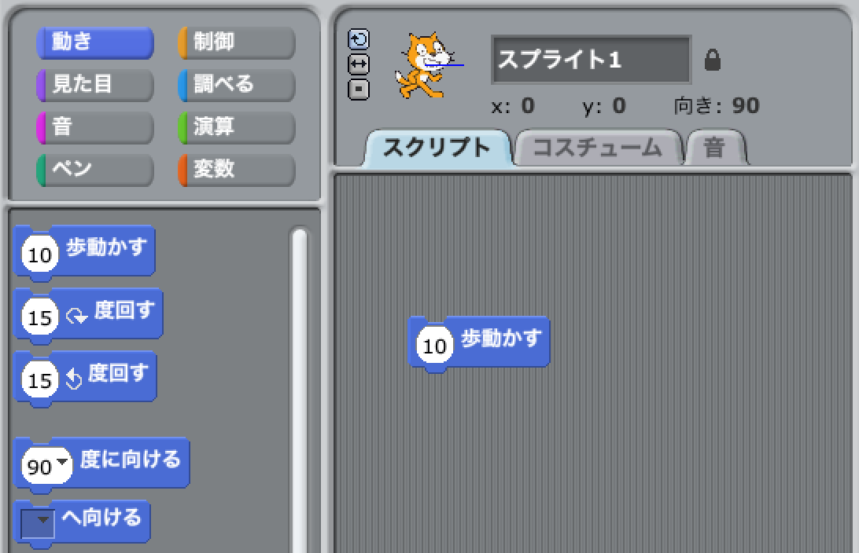
ネコに動きをつけてみよう！（1）
ブロックを動かそう
「10歩動かす」をドラッグ＆ドロップ

Slide 4

ネコに動きをつけてみよう！（2）
「10歩動かす」をクリックしてみよう！
何が起きるかな？

Slide 5
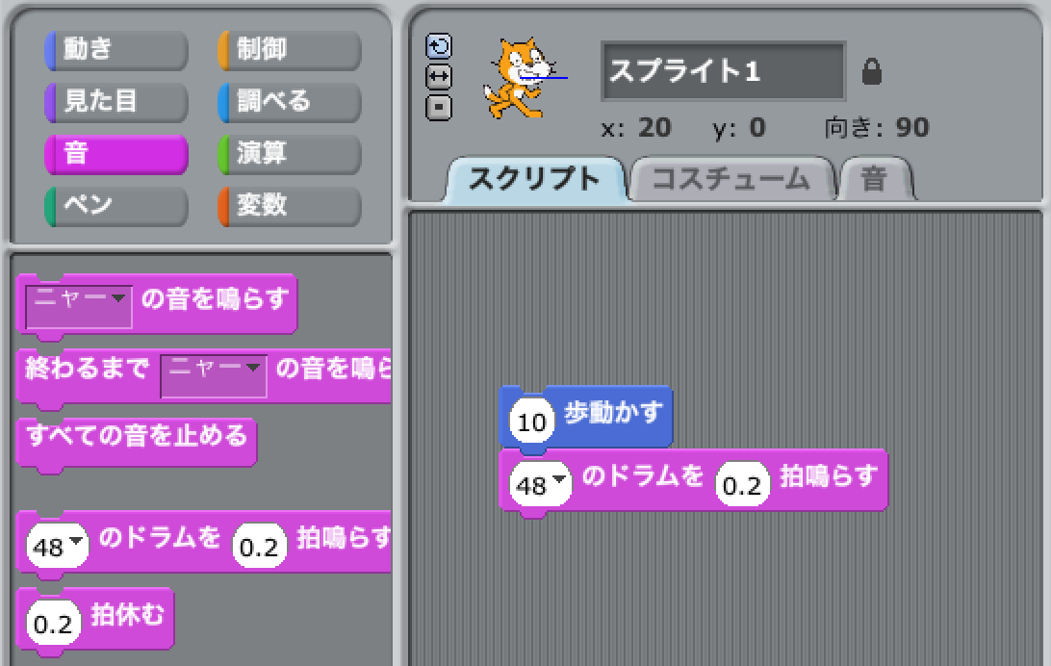
ネコに動きをつけてみよう！（3）
「48のドラムを0.2拍鳴らす」をドラッグ＆ドロップ

Slide 6
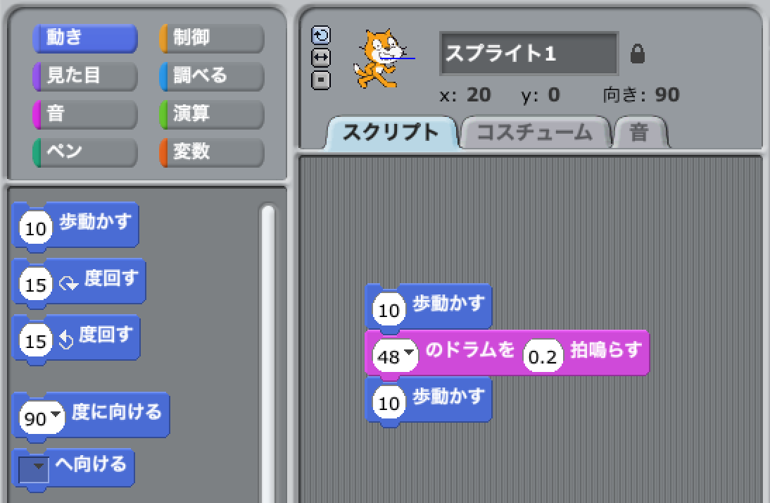
ネコに動きをつけてみよう！（4）
「10歩動かす」をドラッグ＆ドロップ

Slide 7
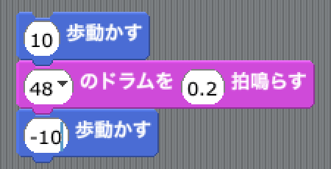
ネコに動きをつけてみよう！（5）
「10歩動かす」を「-10歩動かす」に変えてみよう！

Slide 8
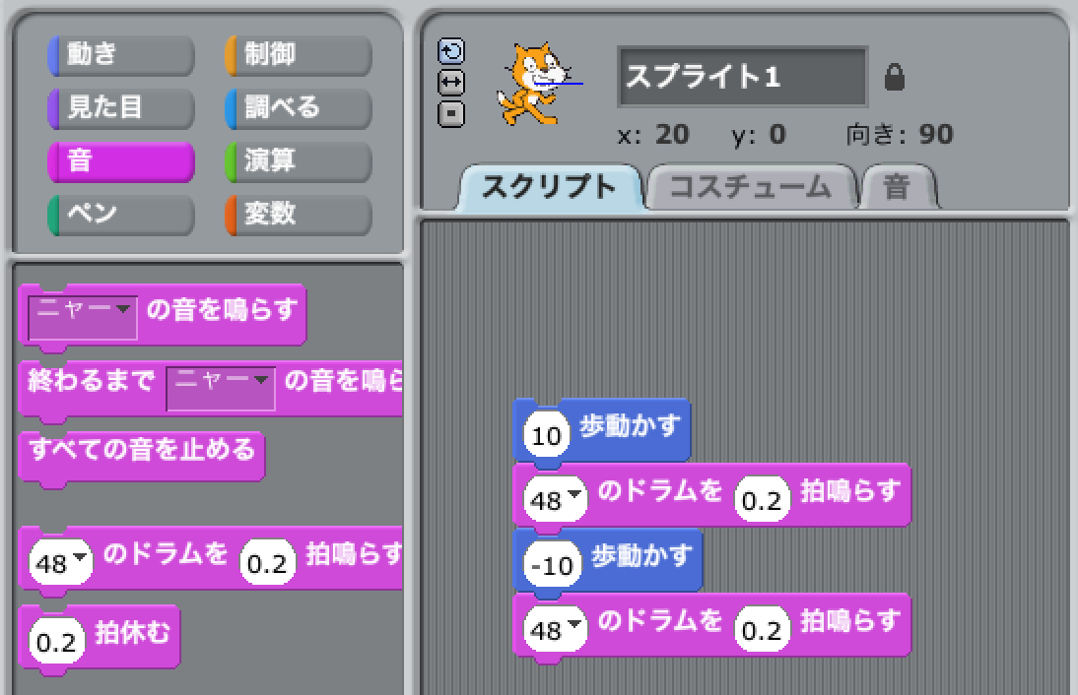
ネコに動きをつけてみよう！（6）
「48のドラムを0.2拍鳴らす」をドラッグ＆ドロップ

Slide 9
ネコに動きをつけてみよう！（7）
「48」のとなりにある小さな「▼」をクリックしよう！

Slide 10
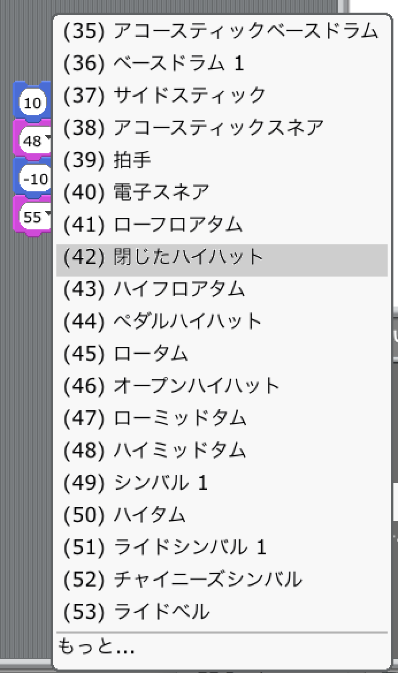
ネコに動きをつけてみよう！（8）
たくさんの音が出てきた！
好きな音をえらんでみよう！

Slide 11
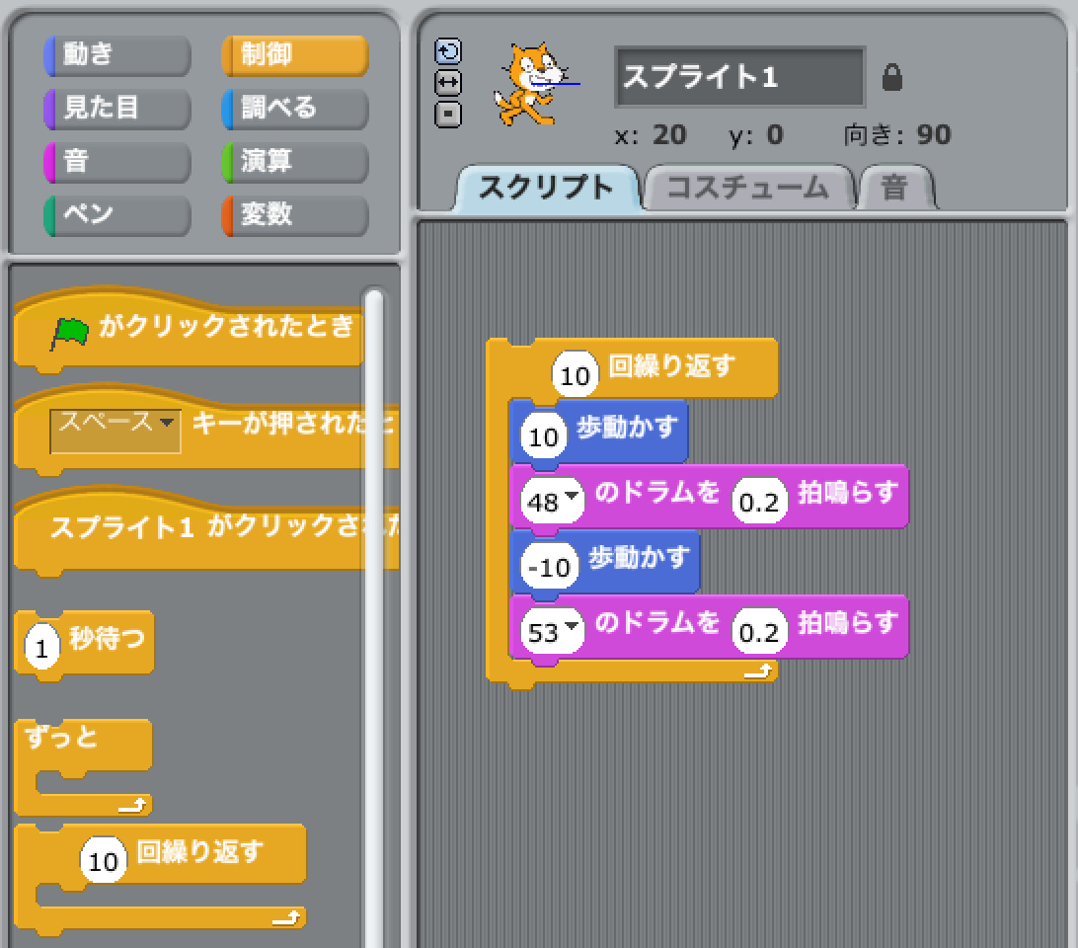
ネコに動きをつけてみよう！（9）
「10回繰り返す」をドラッグ＆ドロップしてパクリッ！

Slide 12
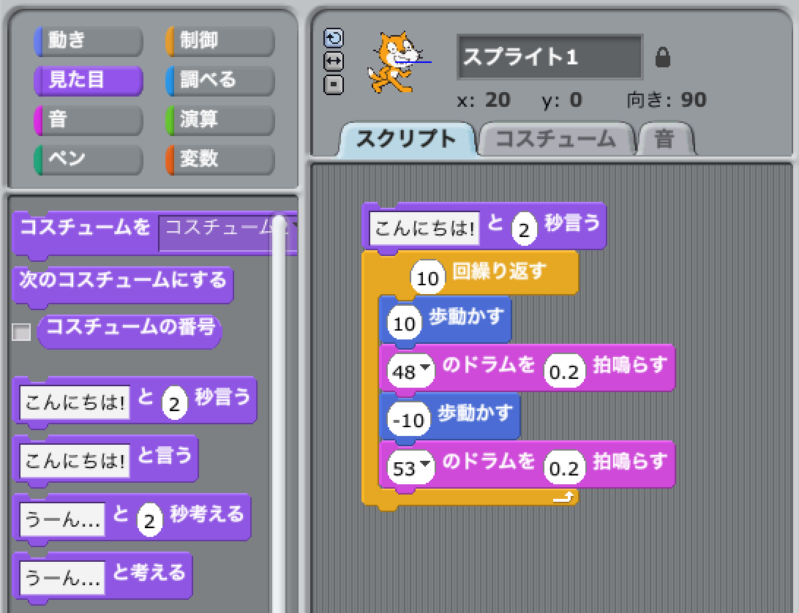
ネコに動きをつけてみよう！（10）
「こんにちは！と2秒言う」をドラッグ＆ドロップ

Slide 13
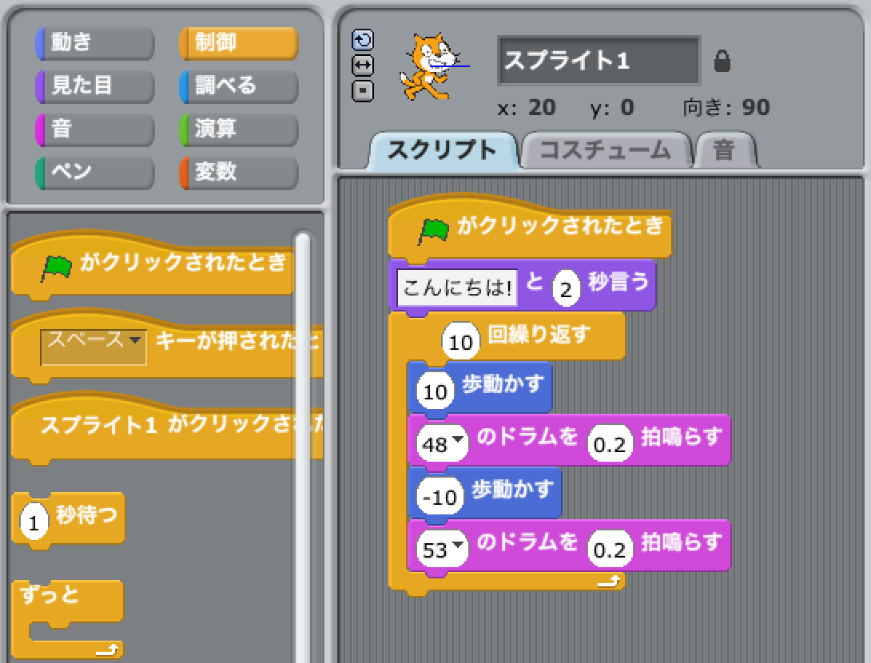
ネコに動きをつけてみよう！（11）
「緑の旗がクリックされたとき」をドラッグ＆ドロップ

Slide 14
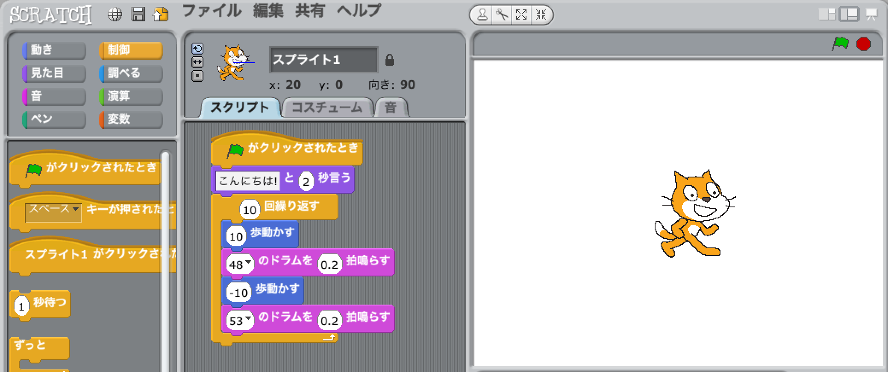
ネコに動きをつけてみよう！（12）
ステージの右上の緑の旗をクリックしよう！

Slide 15
スプライトを足してみよう！

Slide 16
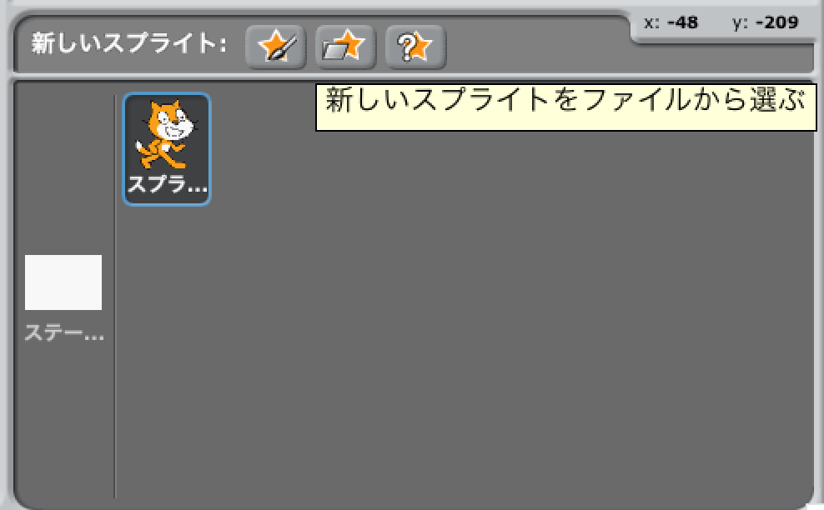
スプライトを足してみよう（1）
「新しいスプライトをファイルから選ぶ」をクリック

Slide 17
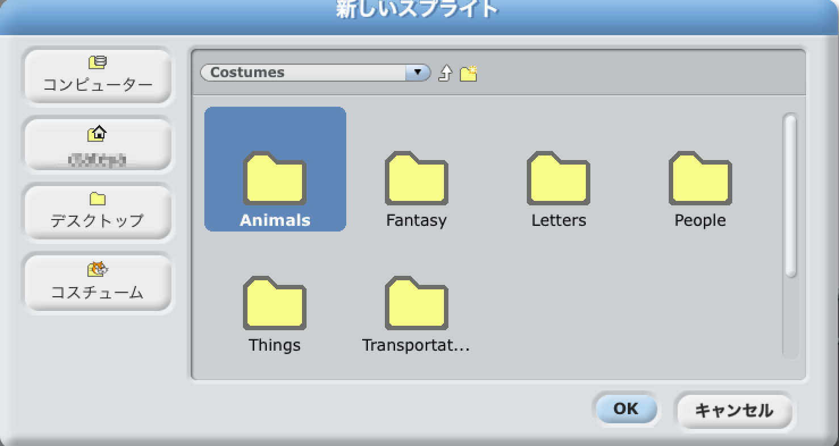
スプライトを足してみよう（2）
「Fantasy（ファンタジー）」をクリック
「OK」をクリック

Slide 18
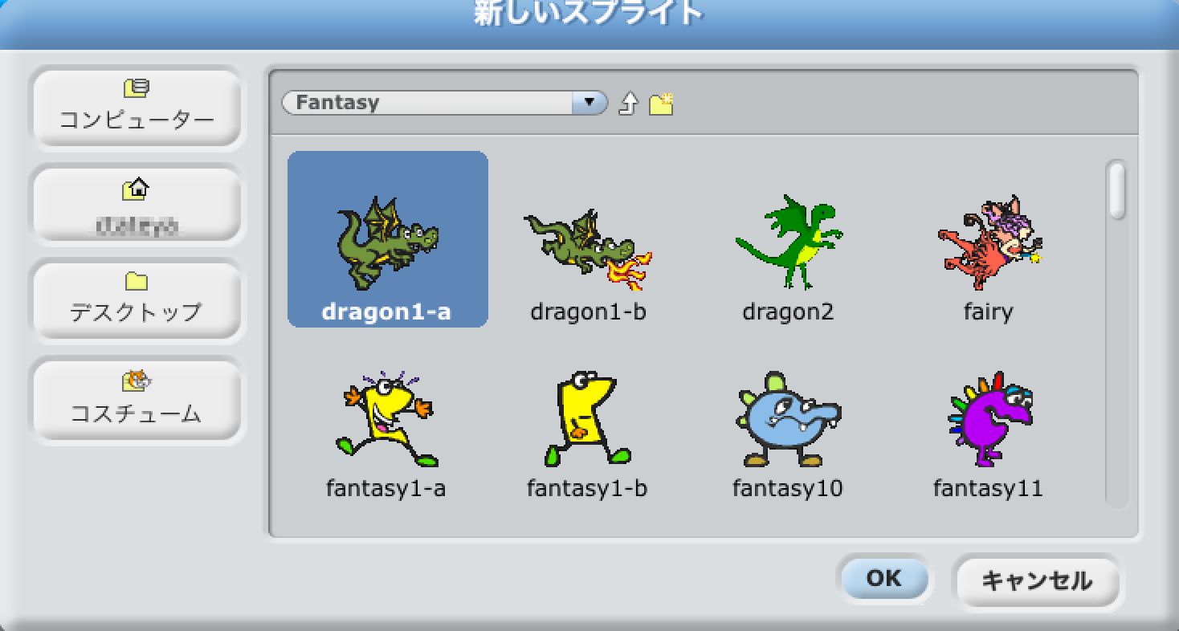
スプライトを足してみよう（3）
「doragon1-a」をクリック
「OK」をクリック

Slide 19
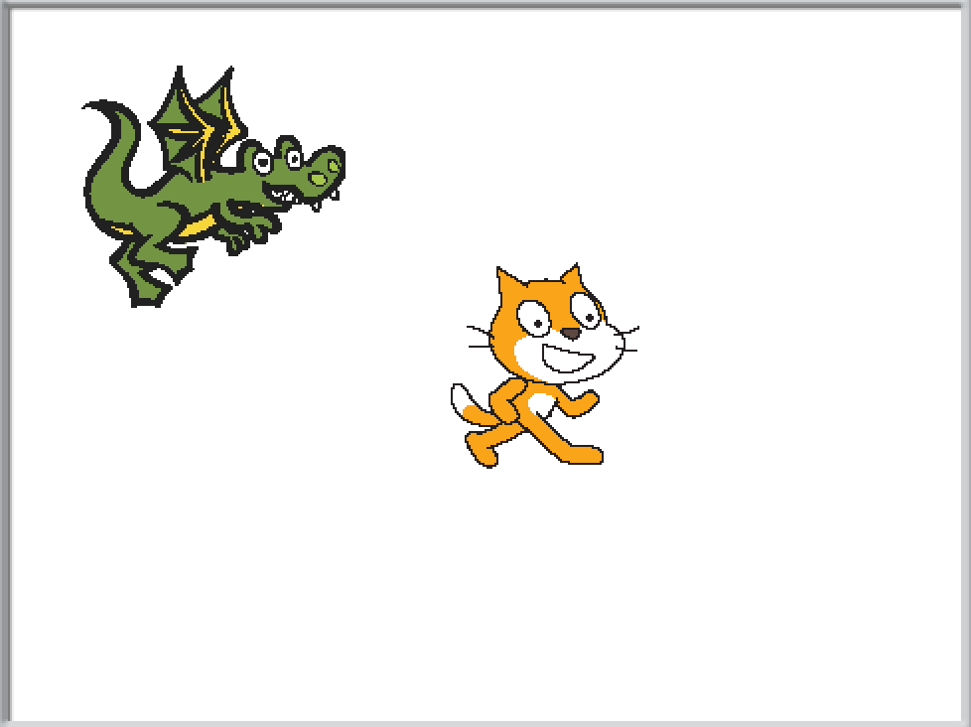
スプライトを足してみよう（4）
ステージにドラゴンが出てきた！
マウスでドラッグ＆ドロップして場所を変えよう

Slide 20
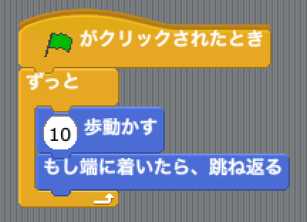

スプライトを足してみよう（5）
ドラゴンにはこんな命令を作ってみよう！

Slide 21
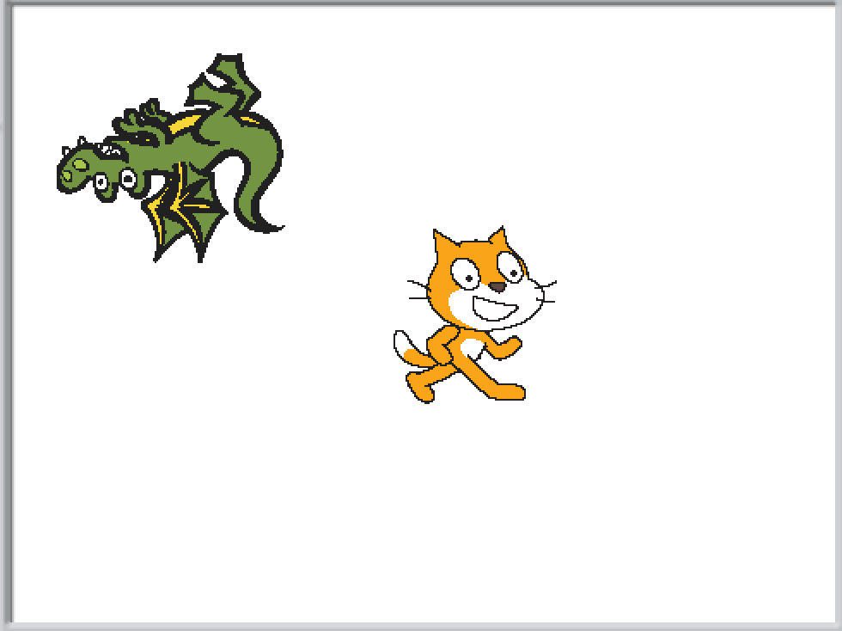
スプライトを足してみよう（6）
あれっ！？ひっくり返った！！

Slide 22
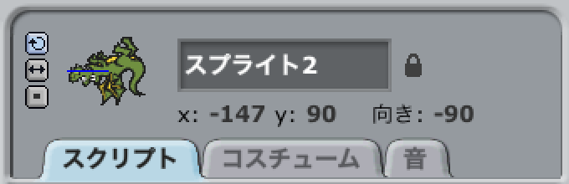
スプライトを足してみよう（7）
回転の種類をまんなかの「左右に反転するだけ」に変えよう

Slide 23
背景をつけよう！

Slide 24

背景をつけよう（1）
スプライトリストの「ステージ」をクリック

Slide 25

背景をつけよう（2）
「背景」というタブをクリック

Slide 26
背景をつけよう（3）
「読み込み」をクリック

Slide 27
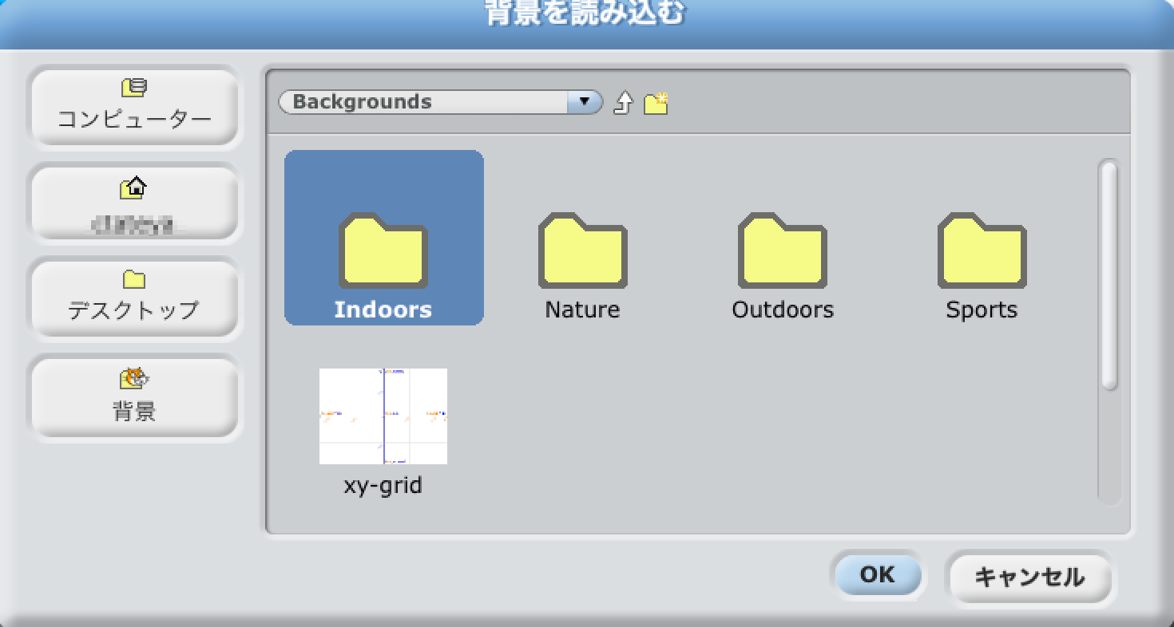
背景をつけよう（4）
「Indoors」をクリック
「OK」をクリック

Slide 28
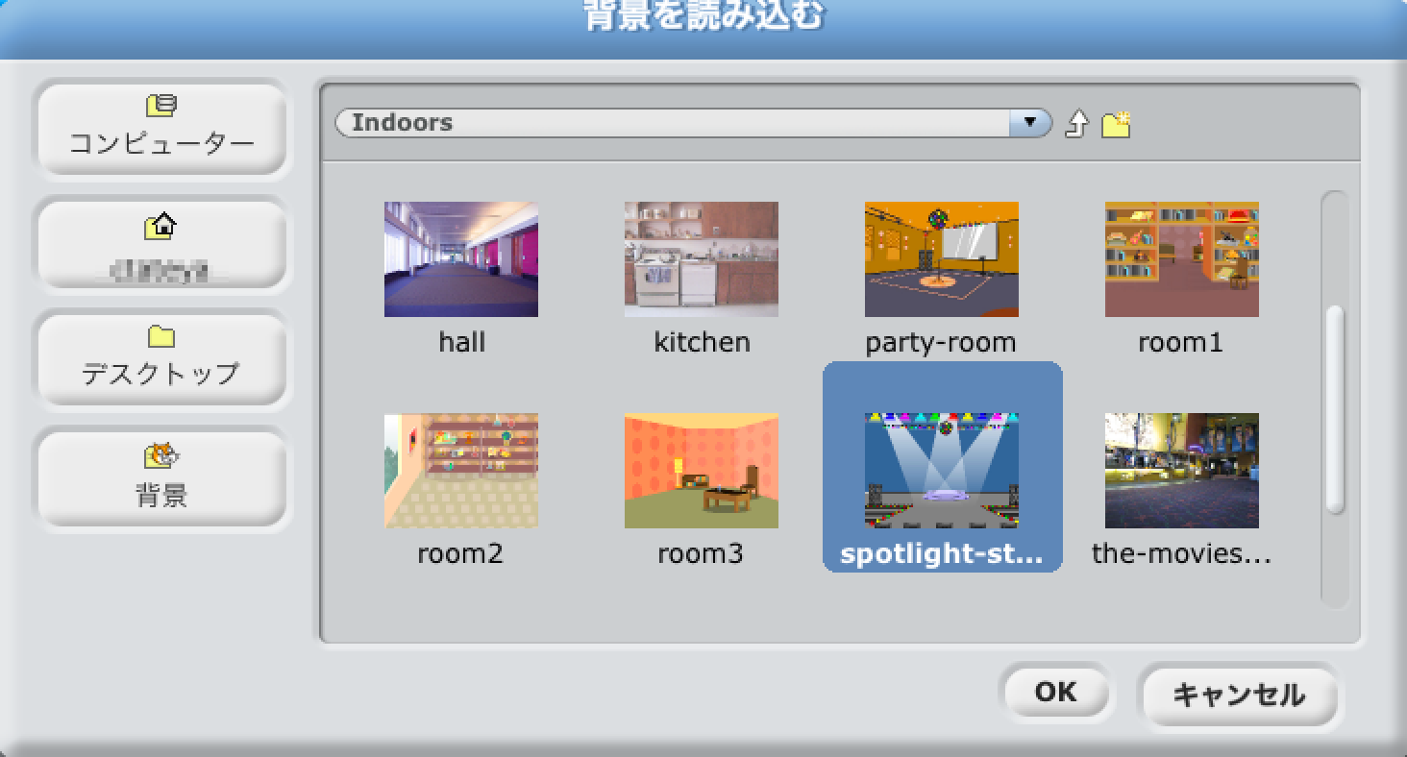
背景をつけよう（5）
「spotlight-stage」をクリック
「OK」をクリック

Slide 29
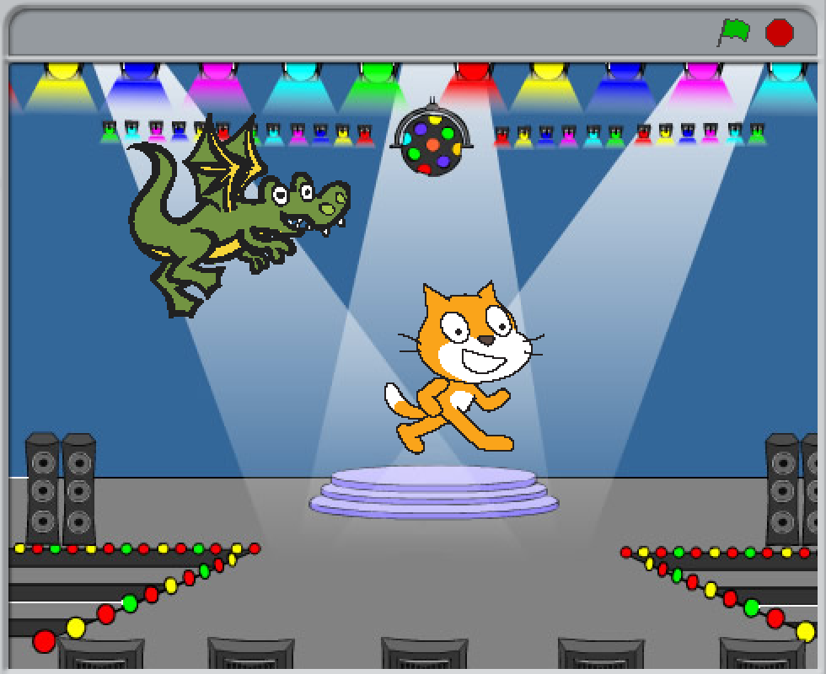
背景をつけよう（6）
背景が表示されたら完成！

